Slide 1
«Посиделки у старушек-веселушек»

Slide 2
Цель:
развивать артикуляционную, мелкую моторику;
обогащать словарный запас названиями предметов русского быта;
совершенствовать навык деления слов на слоги, формировать фонематическое восприятие.
воспитывать эмоционально-ценностное отношение и интерес к познанию прошлого, положительную мотивацию к обучению через межличностные отношения(ребёнок-педагог).

Slide 3
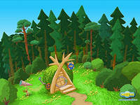

Slide 4
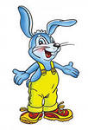
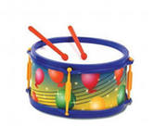
Прочитай по первым звукам
И
З
Б
А

Slide 5
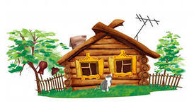

Slide 6
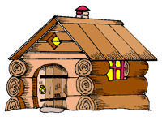

Slide 7
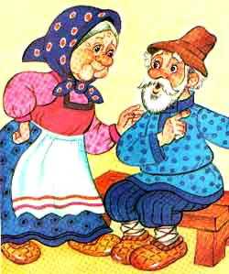
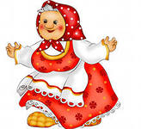

Slide 9
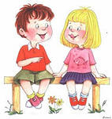
«Артикуляционная гимнастика»

Slide 10
«БАБУШКИНЫ БУСЫ»
У бабушки нашей рассыпались бусы.
Чтоб бабушке бусы смогли мы собрать,
Нам нужно подумать, картинку назвать
Красиво и четко конечно же, вслух,
Чтоб самый последний все слышали звук.
Нам выделить нужно его и узнать
И новое слово с него начинать.

Slide 11
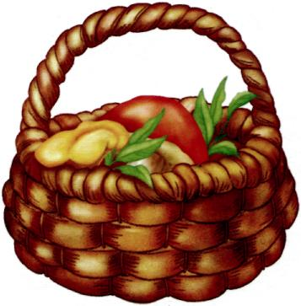
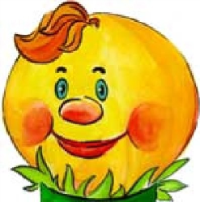
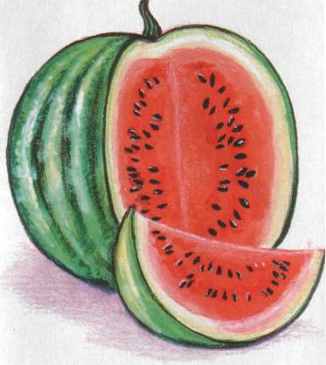
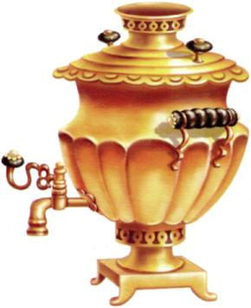
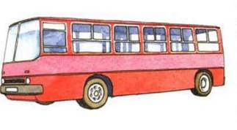

Slide 13
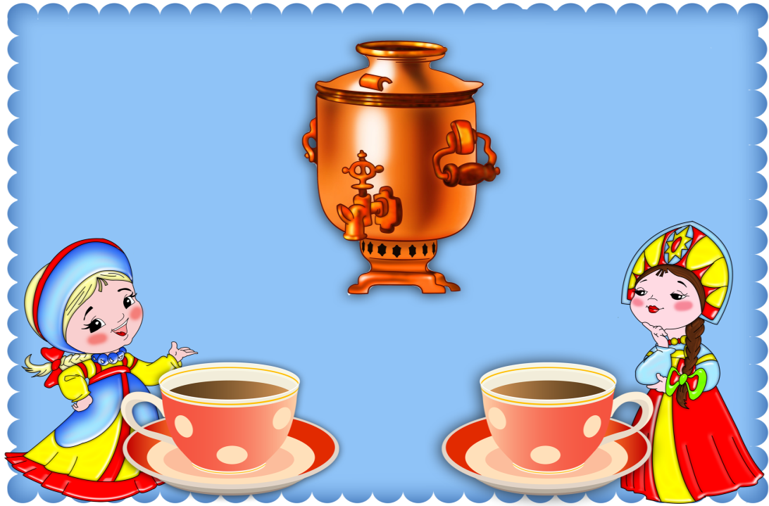

Slide 14
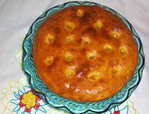
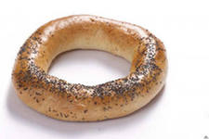
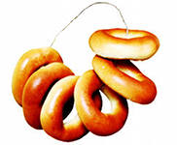

Slide 17
МОЛОДЦЫ!!!
Презентация изготовлена Митрюкова Е.В.

